Slide 1


חומרים מסוכנים
מדריך דיווחים כללי
פורטל תעשייה
המשרד להגנת הסביבה

Slide 2


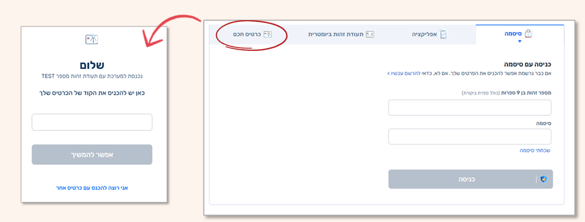
כניסה למערכת הזדהות לאומית
כדי להיכנס לפורטל תעשייה, יש להיכנס ל-מערכת הזדהות לאומית
הכניסה מותנית בהזדהות באחת מארבע דרכי ההזדהות הממשלתית:
סיסמה, יישומון (אפליקציה), תעודת זהות ביומטרית או כרטיס חכם.

Slide 3
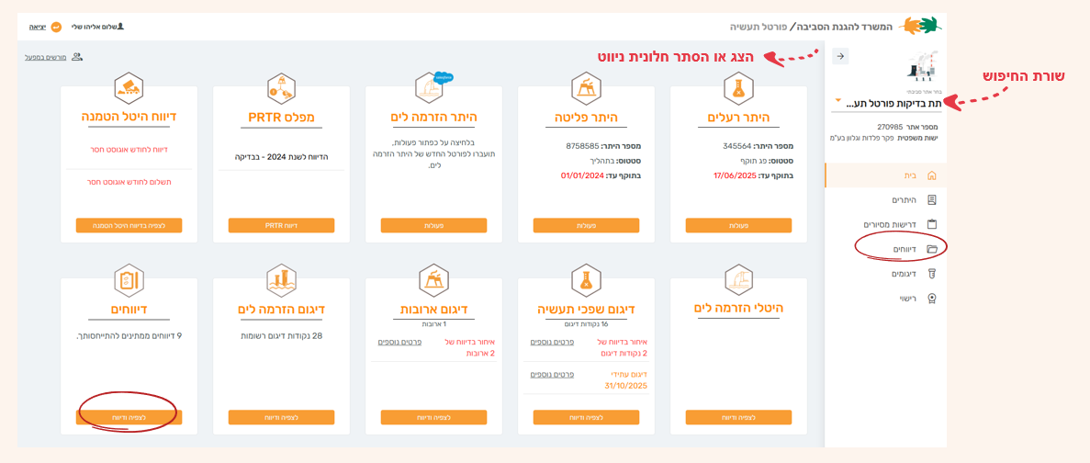
עמוד הבית
בעמוד הבית של הפורטל יש לבחור את האתר הרלוונטי הנמצא בסרגל הימני.
למעבר לצפייה בדיווחים ולדיווח יש ללחוץ על 'דיווחים' או על 'לצפייה ודיווח'.

Slide 4
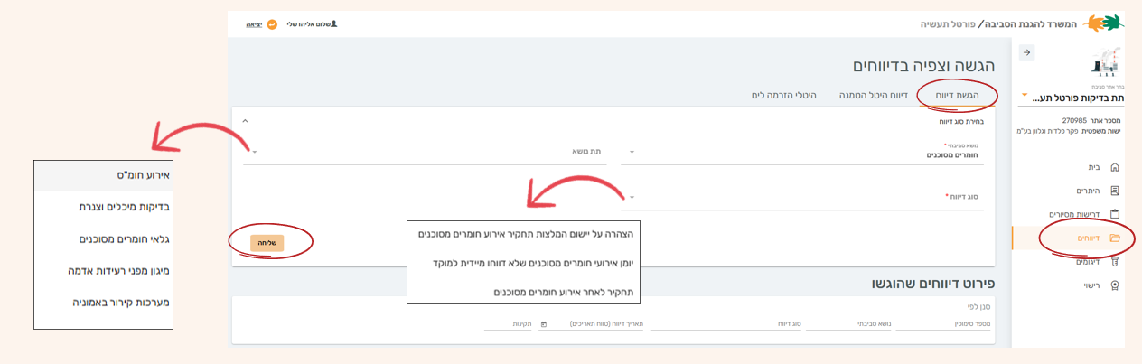
דיווחים – הגשת דיווח
כדי להגיש דיווח יש לבחור:
נושא סביבתי – חומרים מסוכנים (מתוך רשימה נפתחת)
תת נושא – יכיל רשימה נפתחת של כל הנושאים שאפשר להגיש תחת חומרים מסוכנים
סוג דיווח – יכיל את כל סוגי הדיווחים שאפשר להגיש באמצעות הפורטל לפי הנושא הסביבתי הנבחר.
יש לבחור את סוג הדיווח הרצוי. לסיום יש ללחוץ על 'שליחה'.

Slide 5
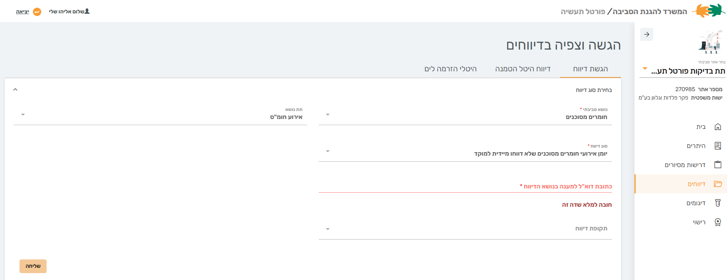
דיווחים - הערות
לכל סוג דיווח יותאמו שדות מתאימים למילוי. לאחר מילוי כל השדות יש ללחוץ על 'שליחה' לשליחת הדיווח.
שימו לב
- שדות המסומנים בכוכבים אדומה * הם שדות חובה.
- יש להזין כתובת דואר אלקטרוני תקינה. כתובת זו תשמש להתכתבות האתר הסביבתי עם הרכז המטפל במשרד
להגנת הסביבה.

Slide 6
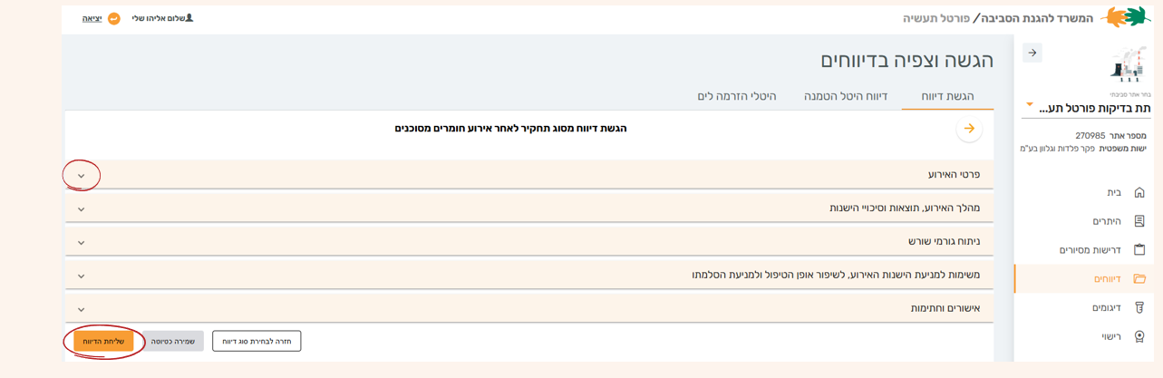
דיווחים – לשוניות דיווח
כאשר הגשת הדיווח מחולקת ללשוניות, אפשר לצמצם או להרחיב לשונית באמצעות לחיצה על החץ
מצד שמאל. יש למלא את הפרטים בכל לשונית, לצרף קבצים ולסיום ללחוץ על 'שליחת הדיווח'.

Slide 7
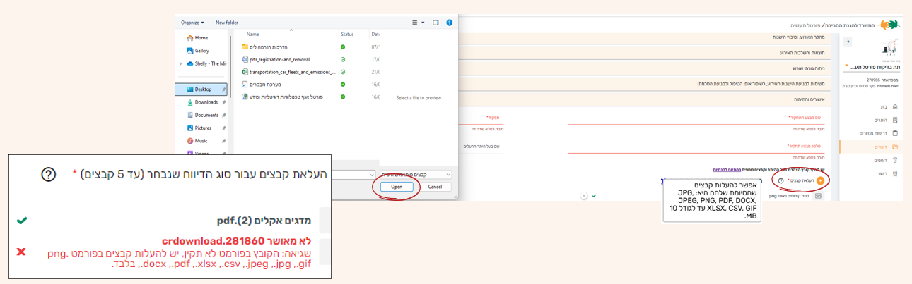
צירוף קבצים
לאחר מילוי השדות, יש להעלות את קובצי הדיווח באמצעות לחיצה על + ובחירה של הקובץ מהסייר.
אפשר להעלות קבצים בסיומת: JPG, JPEG, PNG, PDF, DOCX, XLSX, CSV, GIF עד 100M.
בסיום העלאת הקבצים יתקבל חיווי של V ליד שם הקובץ.
במקרה של תקלה בהעלאת קובץ יופיע חיווי X ליד שם הקובץ ופירוט השגיאה מתחתיו.
לחיצה על ה X משמאל לקובץ תמחק את הקובץ מהדיווח.

Slide 8
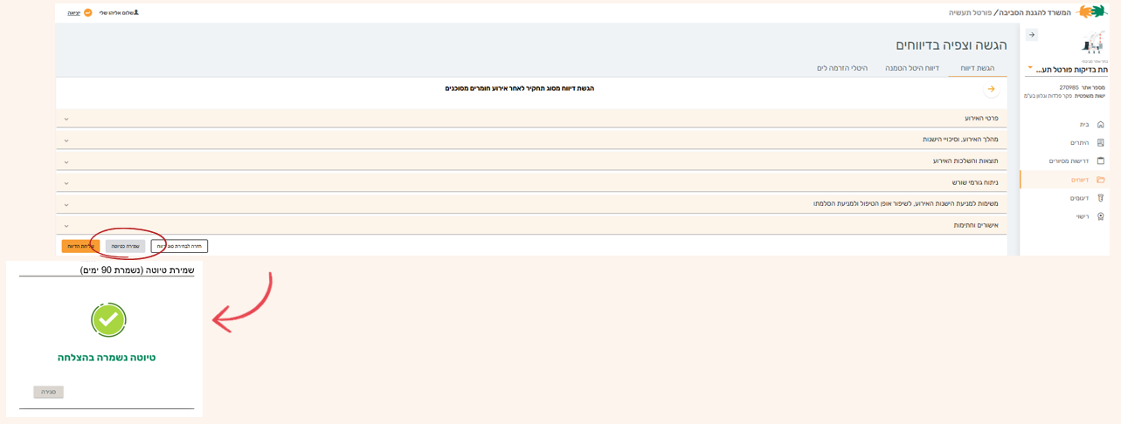
שמירה כטיוטה
מרגע תחילת הדיווח, יש לשמור את הטופס במצב טיוטה בתום כל שימוש בפורטל ובמעבר בין לשוניות.
כל עוד הטופס שמור במצב טיוטה, אפשר לשנות את הדיווח.
יש לעקוב אחר קבלת הודעת שמירת הטיוטה.

Slide 9
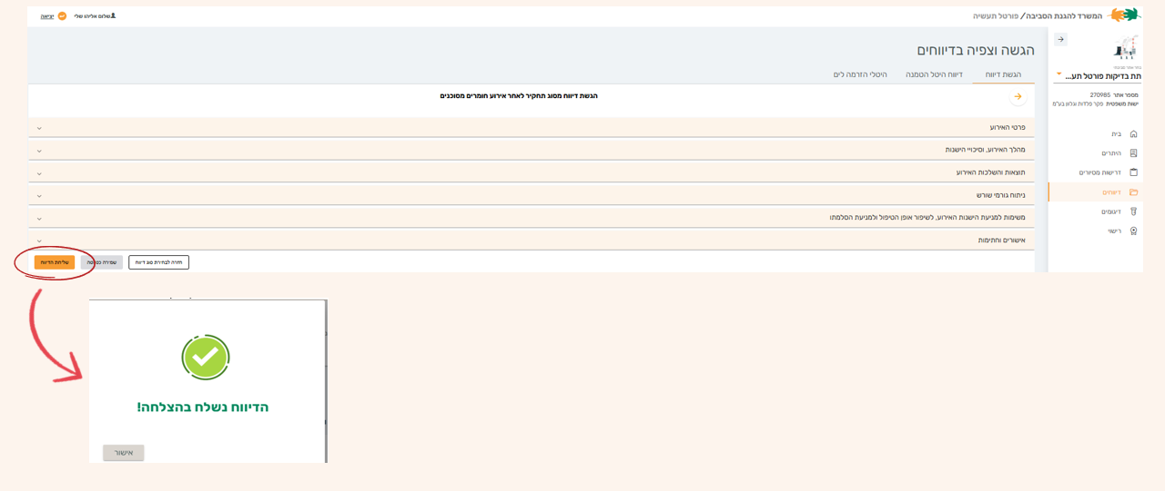
שליחת הדיווח
בתום הזנת כל הפרטים הדרושים ובדיקת תקינותם, יש ללחוץ על 'שליחת דיווח'.
יש לעקוב אחר קבלת הודעת 'הדיווח נשלח בהצלחה'. לסיום יש ללחוץ על אישור.

Slide 10
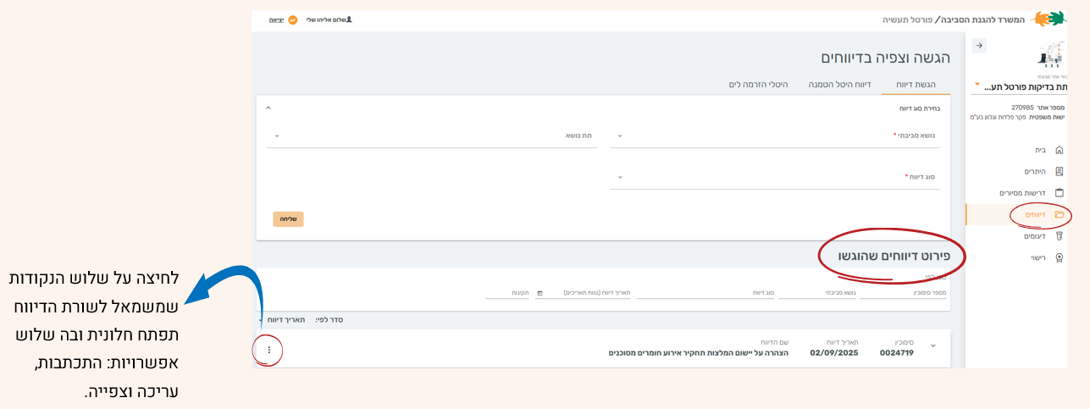
היסטוריית דיווחים
כדי לצפות בהיסטוריית הדיווחים יש לגלול את המסך מטה.
אפשר לשנות את התצוגה ולצפות בדיווחים מהישן לחדש ביותר או ההפך בלחיצה על תאריך דיווח.
נוסף על כך, אפשר לסנן את הדיווחים לפי סוג דיווח, תאריך דיווח ונושא סביבתי באמצעות סרגל הסינון.

Slide 11
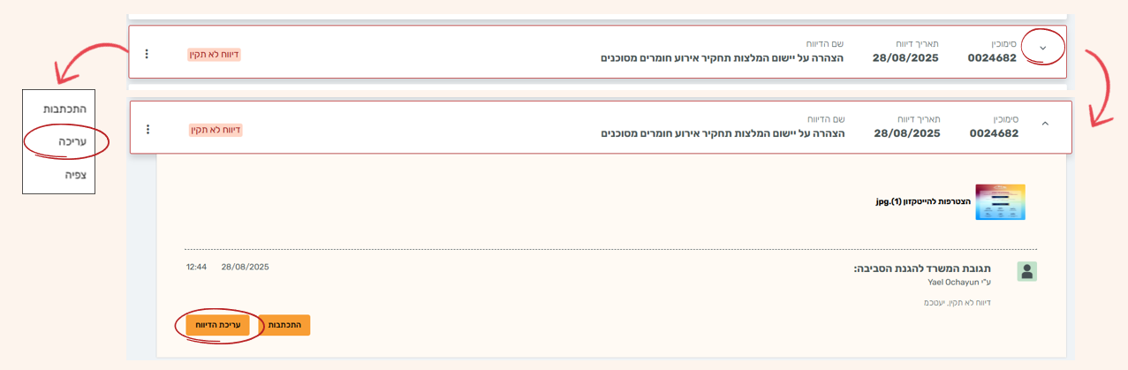
עריכת דיווח לא תקין
דיווחים שאינם תקינים (סומנו על ידי רכז המשרד 'לא תקין') יופיעו במסגרת אדומה.
יש לעמוד עם העכבר על שורת הדיווח כדי לראות את פירוט השגיאה.
כדי לערוך דיווח שסומן 'לא תקין' יש ללחוץ על החץ מצד ימין או על שלוש הנקודות מצד שמאל ולבחור 'עריכה'. בסיום העריכה יש לשלוח את הדיווח מחדש.
כאשר רכז המשרד מסמן דיווח 'לא תקין', יקבל על כך איש הקשר לדיווח הודעה בדואר אלקטרוני.

Slide 12


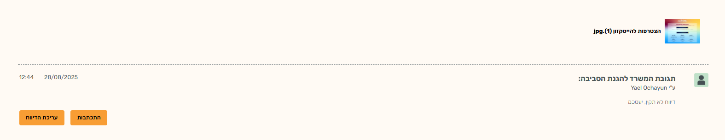
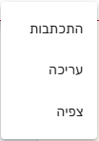
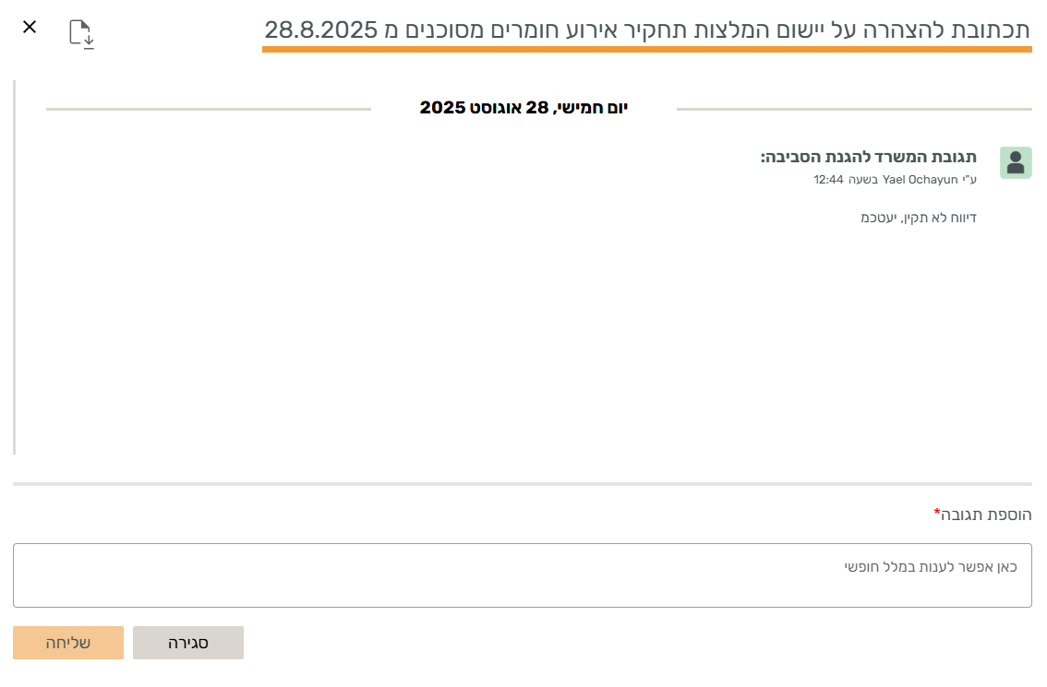

התכתבות עם הרכז במשרד
התכתבות – לחיצה על 'התכתבות' באפשרויות שמשמאל לשורת הדיווח או באמצעות לחיצה על החץ מימין לשורת הדיווח תפתח חלונית ובה יתאפשר ניהול דו-שיח עם הרכז המטפל במשרד להגנת הסביבה.
לסיום ולשליחה לרכז המטפל יש ללחוץ על 'שליחה'.
הודעה מרכז שטרם נקראה תסומן בשורת הדיווח הרלוונטית

Slide 13

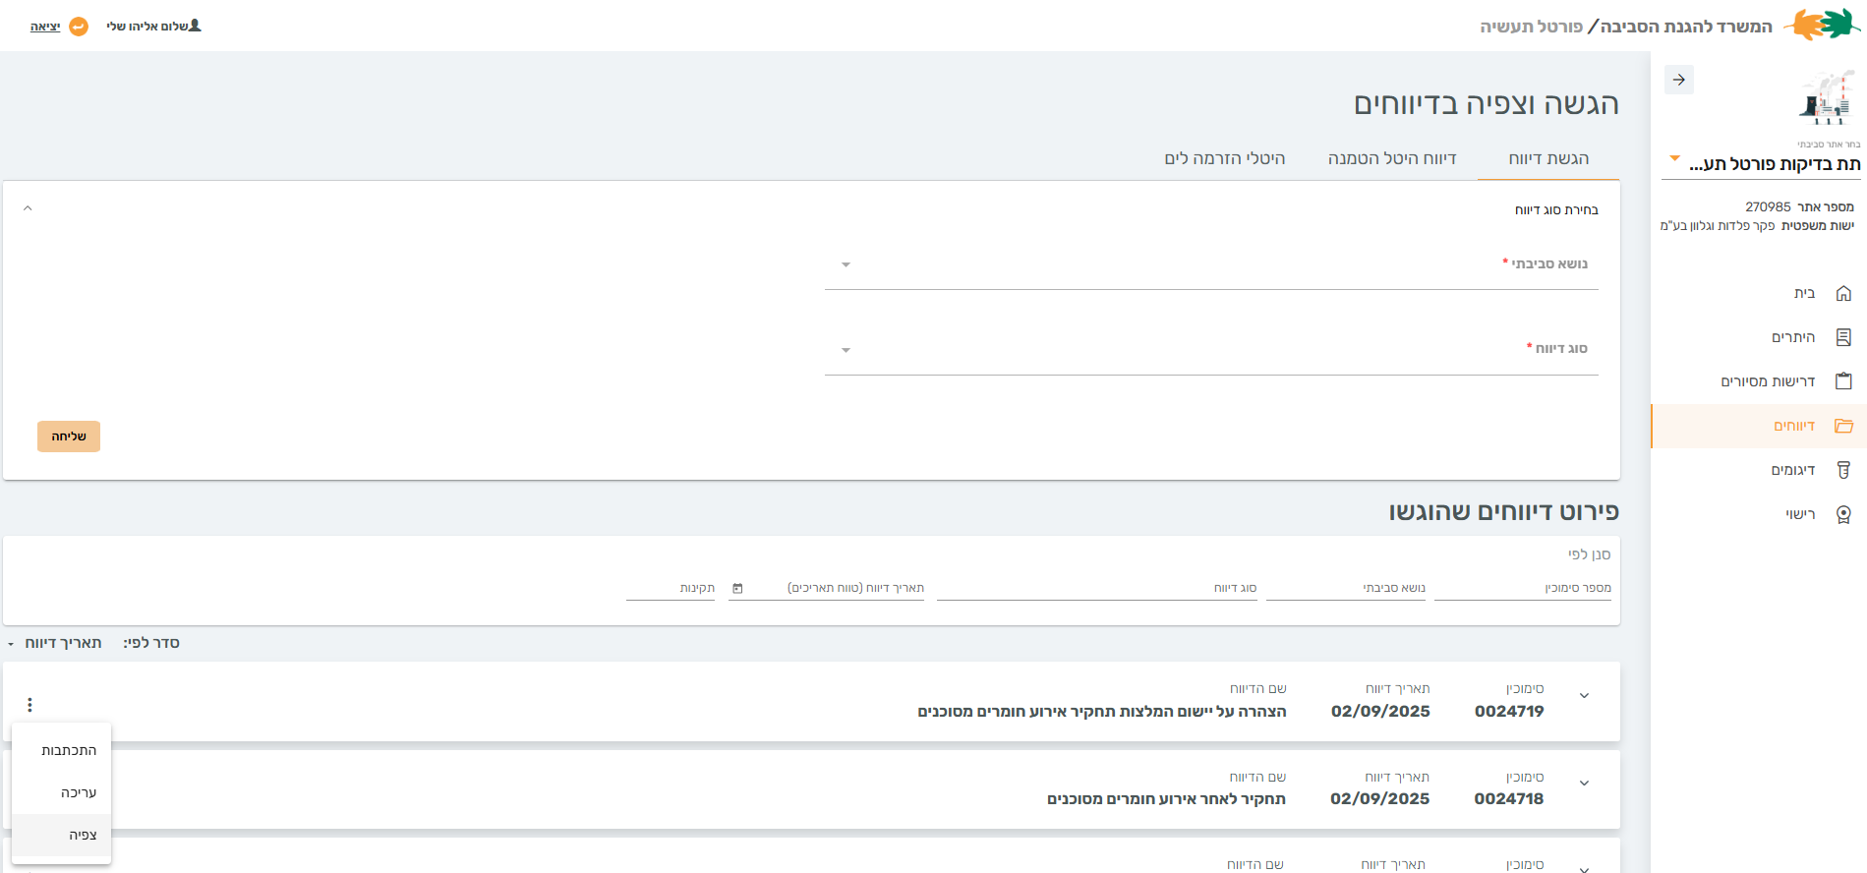
צפייה
צפייה – לחיצה על 'צפייה' תפתח את חלונית הדיווח.
שימו ! במצב צפייה לא תתאפשר עריכת הדיווח.

Slide 14
דרכי פנייה
בכל מקרה של בעיה או שאלה בנוגע לאתר ממשל זמין, אפשר לפנות אל התמיכה הטכנית של האתר לטלפון מספר 1299, בימים ראשון עד חמישי משעה 08:00 עד שעה 19:00.
בכל מקרה של בעיה או שאלה בנוגע להתחברות לפורטל תעשייה וכניסה לדיווח, יש לפנות אל מוקד התמיכה של המשרד להגנת הסביבה לטלפון 073-2733002 או בדואר אלקטרוני moesupport@sviva.gov.il.
המוקד פועל בימים ראשון עד חמישי משעה 08:00 עד שעה 17:00.

